Slide 1

1.3.2 奇 偶 性
第1课时 函数奇偶性的概念

Slide 2


【自主预习】
函数的奇偶性
奇偶性 | 定义 | 图象特点
偶函数 | 如果对于函数f(x)的定义域内 任意一个x,都有___________, 那么函数f(x)是偶函数 | 关于____ 对称
奇函数 | 如果对于函数f(x)的定义域内 任意一个x,都有____________, 那么函数f(x)是奇函数 | 关于 _____对称
y轴
f(-x)=f(x)
f(-x)=-f(x)
原点

Slide 3
【即时小测】
1.下列函数是偶函数的是 ( )
A.y=2x²-3 B.y=x³
C.y=x²,x∈[0,1] D.y=x

Slide 4
【解析】选A.A项,函数定义域为R且f(-x)=2(-x)²-3=2x²-3=f(x),所以f(x)是偶函数,B项、D项都为奇函数,C项中定义域不关于原点对称,函数不具有奇偶性.

Slide 5

2.下列函数为奇函数的是 ( )
A.y=|x| B.y=3-x
C.y= D.y=-x²+14
【解析】选C. A,D两项,函数均为偶函数,B项中函数为非奇非偶,而C项中函数为奇函数.

Slide 6
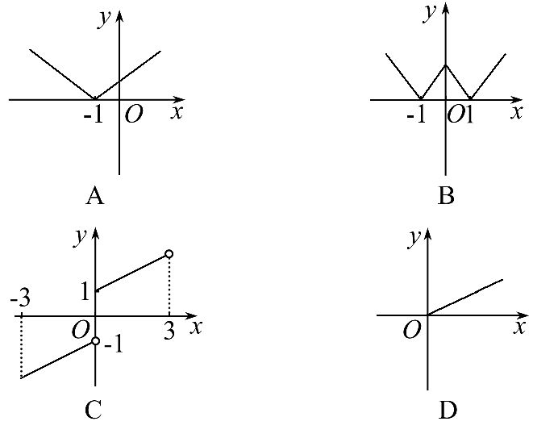
3.下列图象表示的函数具有奇偶性的是 ( )

Slide 7
【解题指南】利用奇函数图象关于原点对称,偶函数图象关于y轴对称来判断.
【解析】选B.奇函数的图象关于原点中心对称,偶函数的图象关于y轴对称,观察图象可知,只有B的图象关于y轴对称.

Slide 8
4.奇函数f(x)的定义域是(t,2t+3),则t=________.
【解析】因为f(x)是奇函数,所以定义域(t,2t+3)关于原点对称,即-t=2t+3,所以t=-1.
答案:-1

Slide 9
5.函数f(x)=x³+ax,若f(1)=3,则f(-1)的值为_______.
【解析】因为f(-x)=-f(x),
所以f(x)为奇函数,所以f(-1)=-f(1)=-3.
答案:-3

Slide 10
6.若f(x)=(m-2)x²-3mx+1为偶函数,则m=________.
【解析】因为f(x)=(m-2)x²-3mx+1为偶函数,
所以-3m=0,解得m=0.
答案:0

Slide 11
【知识探究】
探究点 函数的奇偶性
1.对于定义在R上的函数f(x),若f(1)=f(-1),则函数f(x)一定是偶函数吗?
提示:不一定.偶函数定义中要求是对定义域内任意一个x都有f(-x)=f(x),而非个别自变量的值满足,因而f(x)不一定是偶函数.

Slide 12
2.如果函数f(x)的定义域关于原点对称,则函数f(x)一定具有奇偶性吗?
提示:不一定.若函数f(x)的定义域关于原点对称,但f(x)不满足奇偶函数的关系时,函数也不具有奇偶性.

Slide 13
3.函数的奇偶性与单调性有何关系?
提示:奇函数在关于原点对称的区间内单调性一致,偶函数在关于原点对称的区间内单调性相反.

Slide 14
【归纳总结】
1.函数具有奇偶性时定义域与对应关系的特点
(1)定义域:奇、偶函数的定义域关于原点对称.

Slide 15
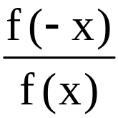
(2)对应关系:①奇函数有f(-x)=-f(x)⇔
f(-x)+f(x)=0⇔ =-1(f(x)≠0);
②偶函数有f(-x)=f(x)⇔f(-x)-f(x)=0⇔ =1
(f(x)≠0).

Slide 16
2.函数奇偶性的三个关注点
(1)若奇函数在原点处有定义,则必有f(0)=0.有时可以用这个结论来否定一个函数为奇函数.

Slide 17
(2)既是奇函数又是偶函数的函数只有一种类型,即f(x)=0,x∈D,其中定义域D是关于原点对称的非空集合.
(3)函数根据奇偶性可分为奇函数、偶函数、既奇又偶函数、非奇非偶函数.
特别提醒:函数具有奇偶性的前提是定义域关于原点对称.

Slide 18
3.奇、偶函数图象的特征
(1)奇函数:图象关于原点对称,反之,若一个函数的图象关于原点对称,则这个函数是奇函数.
(2)偶函数:图象关于y轴对称,反之,若一个函数的图象关于y轴对称,则这个函数是偶函数.

Slide 19
类型一 函数奇偶性的判断
【典例】1.函数f(x)=2-|x|是 ( )
A.奇函数 B.偶函数
C.既是奇函数又是偶函数 D.非奇非偶函数

Slide 20
2.设函数f(x)对于任意x,y∈R,都有f(x+y)=f(x)+f(y),则f(x)是 ( )
A.奇函数 B.偶函数
C.既是奇函数又是偶函数 D.非奇非偶函数

Slide 21
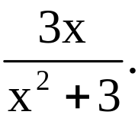

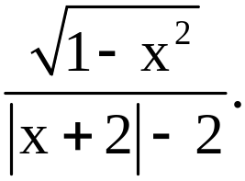
3.判断下列函数的奇偶性.
(1)f(x)=
(2)f(x)=
(3)f(x)=

Slide 22
【解题探究】
1.典例1中函数的定义域是什么?
提示:函数的定义域为R.
2.典例2中解决抽象函数问题常用什么方法?
提示:赋值法.

Slide 23
3.典例3中函数具备什么特点时才能判断其奇偶性?
提示:当定义域关于原点对称时,才可以判断函数是否具有奇偶性.

Slide 24
【解析】1.选B.因为函数f(x)的定义域为R,关于原点对称,又f(-x)=2-|-x|=2-|x|=f(x),
所以f(x)为偶函数.
2.选A.令x=y=0,
所以f(0)=f(0)+f(0),所以f(0)=0.
令x=-y,则f(0)=f(x)+f(-x).
所以f(-x)=-f(x),所以f(x)是奇函数.

Slide 25
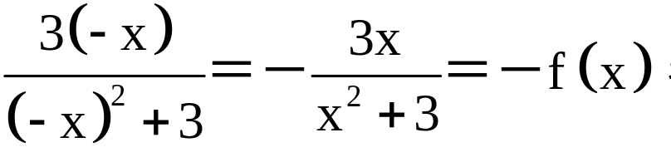
3.(1)f(x)的定义域为(-∞,+∞),关于原点对称,
又f(-x)=
所以f(x)是奇函数.

Slide 26
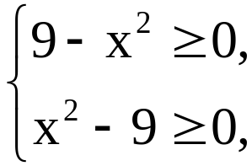
(2)由 得x=±3.
所以f(x)的定义域为{-3,3},关于原点对称.
又f(3)+f(-3)=0,f(3)-f(-3)=0.
即f(x)=±f(-x).
所以f(x)既是奇函数,又是偶函数.

Slide 27
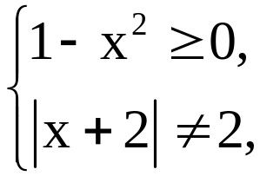
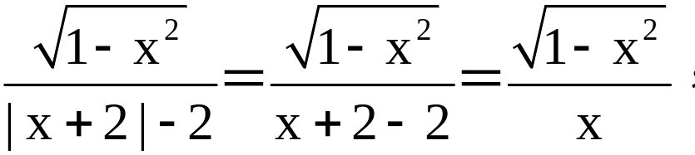
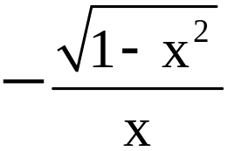
(3)由 得-1≤x<0或0<x≤1.
故函数f(x)的定义域为[-1,0)∪(0,1],关于原点
对称,且有x+2>0.
从而有f(x)=
于是f(-x)= =-f(x).
故函数f(x)为奇函数.

Slide 28
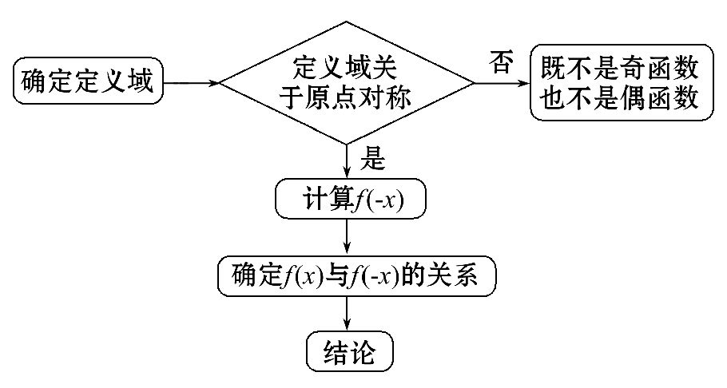
【方法技巧】判断函数奇偶性的两种方法
(1)定义法:

Slide 29
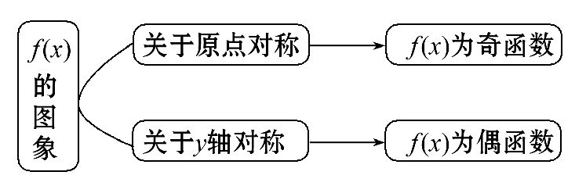
(2)图象法:

Slide 30
特别提醒:对于分段函数奇偶性的判断,应分段讨论,要注意根据x的范围取相应的函数解析式.

Slide 31
【拓展延伸】性质法判断函数的奇偶性
(1)偶函数的和、差、积、商(分母不为零)仍为偶函数.
(2)奇函数的和、差仍为奇函数.
(3)奇(偶)数个奇函数的积、商(分母不为零)为奇(偶)函数.
(4)一个奇函数与一个偶函数的积为奇函数.

Slide 32
【变式训练】设函数f(x),g(x)的定义域都为R,且
f(x)是奇函数,g(x)是偶函数,则下列结论中正确的
是 ( )
A.f(x)g(x)是偶函数 B.|f(x)|g(x)是奇函数
C.f(x)|g(x)|是奇函数 D.|f(x)g(x)|是奇函数

Slide 33
【解析】选C.由题意可知f(-x)=-f(x),g(-x)=g(x),
对于选项A,f(-x)·g(-x)=-f(x)·g(x),所以f(x)g(x)
是奇函数,故A项错误;对于选项B,|f(-x)|g(-x)=
|-f(x)|g(x)=|f(x)|g(x),
所以|f(x)|g(x)是偶函数,故B项错误;对于选项C,

Slide 34
f(-x)|g(-x)|=-f(x)|g(x)|,所以f(x)|g(x)|是奇函数,故C项正确;对于选项D,|f(-x)g(-x)|
=|-f(x)g(x)|=|f(x)g(x)|,所以|f(x)g(x)|是偶函数,故D项错误.

Slide 35
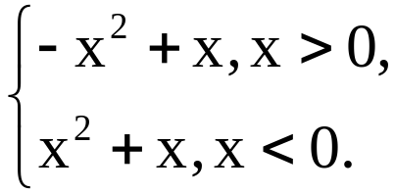
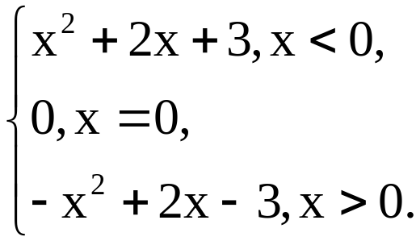
【补偿训练】判断下列函数的奇偶性:
(1)f(x)=|x+1|+|x-1|.
(2)f(x)=
(3)f(x)=

Slide 36
【解析】(1)f(x)的定义域为R.又f(-x)=|-x+1|+
|-x-1|=|x-1|+|x+1|=f(x),
所以f(x)是偶函数.
(2)易知f(x)的定义域关于原点对称,x>0时,
f(-x)=(-x)²+(-x)=x²-x,
x<0时,f(-x)=-(-x)²+(-x)=-x²-x.
所以f(-x)=-f(x),所以f(x)是奇函数.

Slide 37
(3)定义域为(-∞,+∞),关于原点对称.
当x<0时,-x>0,
所以f(-x)=-(-x)²+2(-x)-3
=-x²-2x-3=-f(x).
当x=0时,f(-x)=-f(x)=0.

Slide 38
当x>0时,-x<0,
所以f(-x)=(-x)²+2(-x)+3=x²-2x+3
=-(-x²+2x-3)=-f(x).
故f(x)是奇函数.

Slide 39
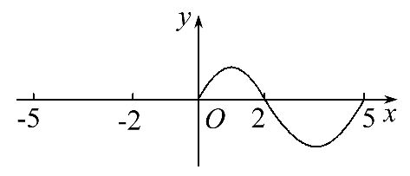
类型二 奇偶函数的图象问题
【典例】已知奇函数f(x)的定义域为[-5,5],且在区间[0,5]上的图象如图所示.
(1)画出在区间[-5,0]上的图象.
(2)写出使f(x)<0的x的取值集合.

Slide 40
【解题探究】典例中函数f(x)在区间[-5,0]与在区间[0,5]的图象有什么关系?
提示:因为奇函数的图象关于原点对称,所以函数f(x)在区间[-5,0]与在区间[0,5]的图象关于原点对称.

Slide 41
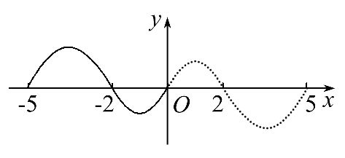
【解析】(1)因为函数f(x)是奇函数,所以y=f(x)在
[-5,5]上的图象关于原点对称.由y=f(x)在[0,5]上的图象,可知它在[-5,0]上的图象,如图所示.
(2)由图象知,使函数值y<0的x的取值集合为(-2,0)
∪(2,5).

Slide 42
【延伸探究】1.若本例条件不变,试比较f(3)与f(-3)的大小.
【解析】由图象知f(3)<0,
f(-3)>0,故f(3)<f(-3).

Slide 43
2.若将本例中的“奇函数”改为“偶函数”,试画出在区间[-5,0]上的图象.

Slide 44
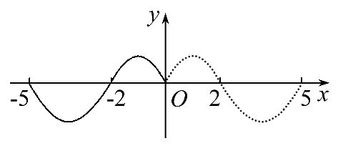
【解析】因为函数f(x)是偶函数,所以y=f(x)在[-5,5]上的图象关于y轴对称.由y=f(x)在[0,5]上的图象,可知它在[-5,0]上的图象,如图所示.

Slide 45
【方法技巧】
1.巧用奇偶性作函数图象的步骤
(1)确定函数的奇偶性.
(2)作出函数在[0,+∞)(或(-∞,0])上对应的图象.
(3)根据奇(偶)函数关于原点(y轴)对称得出在
(-∞,0](或[0,+∞))上对应的函数图象.

Slide 46
2.奇偶函数图象的应用类型及处理策略
(1)类型:利用奇偶函数的图象可以解决求值、比较大小及解不等式问题.
(2)策略:利用函数的奇偶性作出相应函数的图象,根据图象直接观察.

Slide 47
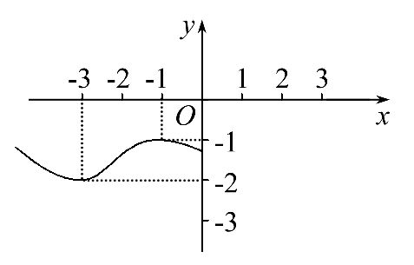
【补偿训练】1.如图给出了偶函数y=f(x)(x∈R)的局部图象,求f(3),并比较f(1)与f(3)的大小.

Slide 48
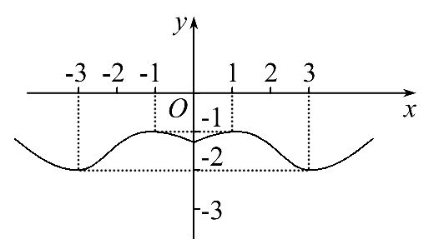
【解析】因为函数y=f(x)为偶函数,其图象关于y轴对称,故保留y=f(x)在(-∞,0]上的图象,在[0,+∞)上作y=f(x)关于y轴对称的图象,如图所示,

Slide 49
即得函数y=f(x),x∈R的图象.由图象知f(3)=-2,
f(1)=-1,所以f(1)>f(3).

Slide 50
2.如图①是奇函数y=f(x)的部分图象,则f(-4)·
f(-2)=________.
【解析】因为奇函数的图象关于原点对称,且奇函数f(x)的图象过点(2,1)和(4,2),所以必过点(-2,-1)
和(-4,-2),所以f(-4)·f(-2)=(-2)×(-1)=2.
答案:2

Slide 51
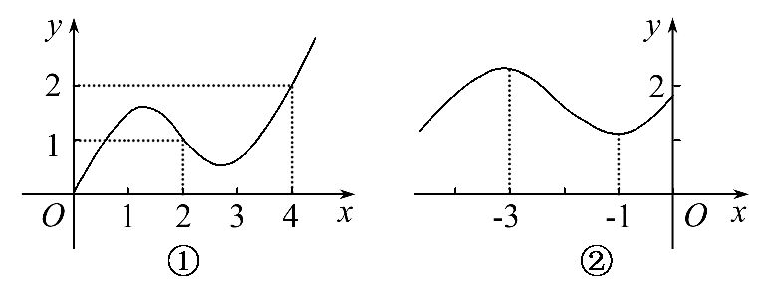
3.如图②是偶函数y=f(x)的部分图象,则f(1)与f(3)的大小关系为________.

Slide 52
【解析】因为偶函数f(x)满足f(-3)>f(-1),所以f(3)>f(1).
答案:f(3)>f(1)

Slide 53
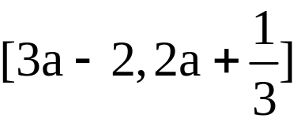
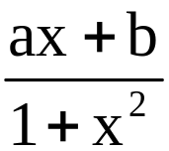
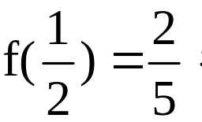
类型三 利用函数的奇偶性求值或求参数
【典例】1.已知f(x)=ax²+bx+1是定义在
上的偶函数,则a=________,b=________.
2.(2016·连云港高一检测)若已知函数f(x)=
是定义在(-1,1)上的奇函数,且 求函数f(x)
的解析式.

Slide 54

【解题探究】1.典例1中偶函数对应的解析式是什么?
由定义域 怎样确定a的值?
提示:对应的解析式为f(-x)=f(x),因为函数为偶函数,
所以定义域关于原点对称,即利用3a-2+2a+ =0确定
a的值.

Slide 55
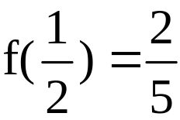
2.典例2中含有两个未知数,应建立什么关系求未知
数?
提示:可利用奇函数由f(0)=0求出b,再由
求a.

Slide 56
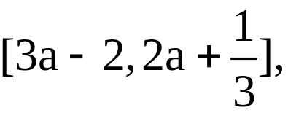
【解析】1.因为f(x)为偶函数,所以f(-x)=f(x),
即ax²-bx+1=ax²+bx+1,所以b=0,
又f(x)的定义域为
所以3a-2+2a+ =0,得a= .
答案: 0

Slide 57
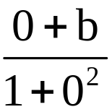
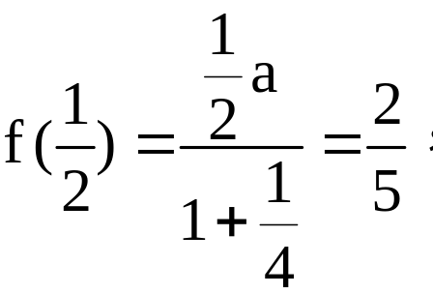
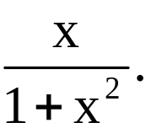
2.因为f（x）是定义在（-1,1）上的奇函数，
所以f（0）=0，即 =0，所以b=0.
又因为 所以a=1，
所以f（x）=

Slide 58
【方法技巧】利用奇偶性求参数的常见类型及策略
(1)定义域含参数:奇、偶函数f(x)的定义域为[a,b],根据定义域关于原点对称,利用a+b=0求参数.
(2)解析式含参数:根据f(-x)=-f(x)或f(-x)=f(x)列式,比较系数即可求解.

Slide 59

【变式训练】1.(2016·保定高一检测)函数
f(x)=ax³+bx+ +5,满足f(-3)=2,则f(3)的值
为 ( )
A.-2 B.8 C.7 D.2

Slide 60


【解析】选B.由于函数f(x)=ax³+bx+ +5,
则f(-3)=a·(-3)³+b·(-3)+ +5=2,
即有a·3³+b·3+ =3,
则有f(3)=a·3³+b·3+ +5=3+5=8.

Slide 61
2.(2016·黄山高一检测)已知函数f(x)(x∈R)是
偶函数,函数f(x-2)是奇函数,且f(1)=1,则f(2016)
= ( )
A.2015 B.-2015 C.1 D.-1

Slide 62
【解析】选C.因为函数f(x-2)是奇函数,f(x)(x∈R)是偶函数,
所以f(-x-2)=-f(x-2)=f(x+2),
即-f(x)=f(x+4),即f(x+8)=f(x),
则函数f(x)是周期为8的周期函数,
则f(2015)=f(252×8-1)=f(-1)=f(1)=1.

Slide 63
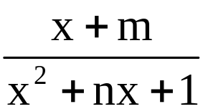
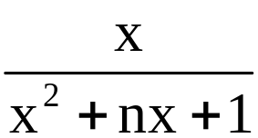
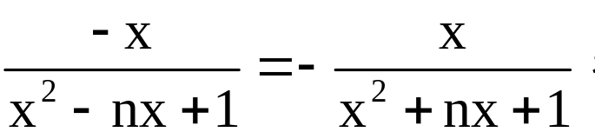
【补偿训练】已知定义在(-1,1)上的奇函数f(x)=
,求常数m,n的值.
【解析】因为f(x)是定义在(-1,1)上的奇函数,所以
f(0)=0,由f(0)=0得m=0,所以f(x)= ,
又f(-x)=-f(x),即 整理得n=0.

Slide 64
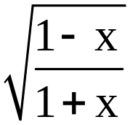

自我纠错 函数奇偶性的判断
【典例】函数f(x)=(1+x) 是 ( )
A.奇函数 B.偶函数
C.既是奇函数又是偶函数 D.非奇非偶函数

Slide 65
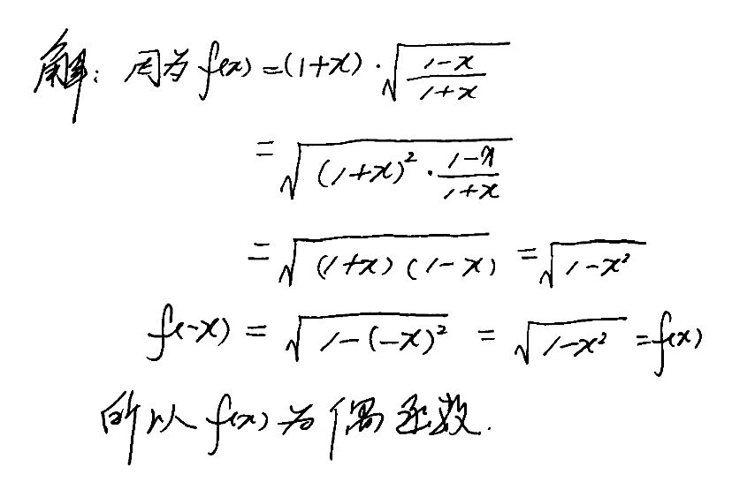
【失误案例】

Slide 66
分析解题过程,找出错误之处,并写出正确答案.
提示:错解中没有判断函数f(x)的定义域是否关于原点对称,而直接应用定义判断奇偶性.正确解答过程如下:

Slide 67
【解析】选D.由f(x)的解析式知,当x=1时,f(1)=0,函数有意义,当x=-1时函数无意义.所以函数的定义域不关于原点对称,所以函数f(x)为非奇非偶函数.

Slide 68


